Slide 1

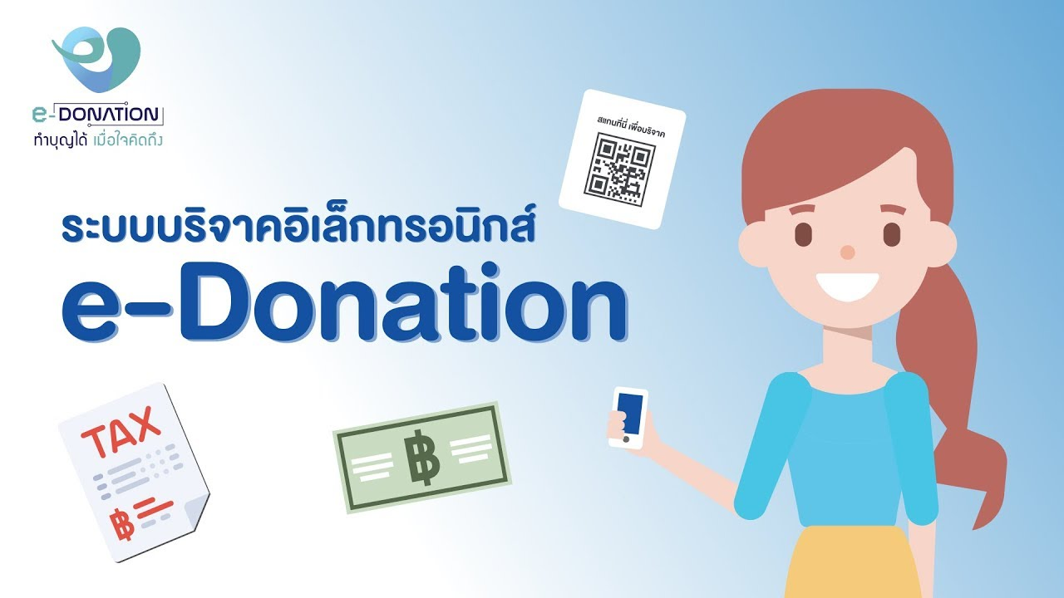
กองบริหารการคลัง สำนักงานปลัดกระทรวงสาธารณสุข
4 เมษายน 2562

Slide 2
ระเบียบวาระการประชุม
วาระที่ 1 ประธานแจ้งที่ประชุมทราบ
วาระที่ 2 เรื่องเพื่อทราบ
2.1 ขั้นตอนการใช้งานระบบบริจาคอิเล็กทรอนิกส์ e-Donation
โดย ผู้แทนกรมสรรพากร
2.2 การให้บริการระบบ e-Donation ของธนาคาร
โดย ผู้แทน ธ.ไทยพาณิชย์
วาระที่ 3 ถาม-ตอบปัญหา

Slide 3
ความเป็นมา
16 ม.ค. 2561
มติ ครม. เห็นชอบมาตรการทางภาษี
22 พ.ย. 2561
รัฐบาลออกเป็นพระราชกฤษฎีกา
20 เม.ย. 2561
กระทรวงสาธารณสุข ออกระเบียบเงินบริจาค

Slide 4

มติคณะรัฐมนตรี
มติคณะรัฐมนตรี
ในการประชุมคณะรัฐมนตรีเมื่อวันที่ 16 มกราคม 2561 คณะรัฐมนตรีได้มีมติเห็นชอบมาตรการทางภาษีเพื่อสนับสนุนการบริจาคให้แก่สถานพยาบาล เพื่อช่วยแก้ปัญหาสภาพคล่องทางการเงินและการคลังของสถานพยาบาล อันจะมีส่วนช่วยทำให้สถานพยาบาลสามารถให้บริการสาธารณสุขได้อย่างมีคุณภาพ และเพื่อก่อให้เกิดความเป็นธรรมในการให้บริการด้านสาธารณสุข จึงเห็นควรกำหนดสิทธิประโยชน์ทางภาษีเพื่อจูงใจให้ภาคเอกชนมีส่วนร่วมในการบริจาคเพื่อสนับสนุนการดำเนินงานของสถานพยาบาล
กองบริหารการคลัง สำนักงานปลัดกระทรวงสาธารณสุข

Slide 5
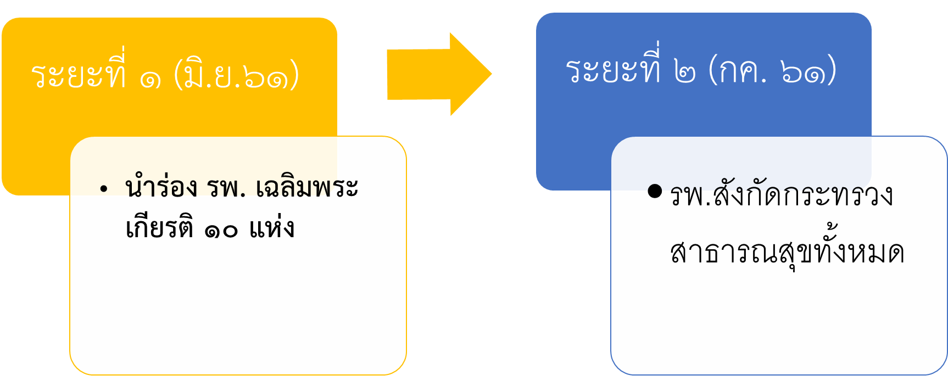
แผนการดำเนินการวางระบบ e-Donation กระทรวงสาธารณสุข (นำเสนอ TBM 16 มิ.ย. 61)
ข้อมูล ณ วันที่ 3 เมษายน 2562
รพ. ที่ใช้ระบบบริจาคอิเล็กทรอนิกส์ 1086 แห่ง
รพ.ที่เข้าร่วมระบบ e-Donation ผ่านสถาบันการเงิน 260 แห่ง

Slide 6


ระบบบริจาคอิเล็กทรอนิกส์(e-Donation)
สรุปประเด็นปัญหา
หนังสือรับรองการจัดตั้งสถานพยาบาล/หนังสือแต่งตั้งผู้มีอำนาจ หากไม่มี
สามารถใช้เอกสารอะไรแทนได้
กรณีชื่อสถานพยาบาลไม่ถูกต้องตรงกันกับข้อมูลกรมสรรพากรต้อง
ดำเนินการอย่างไรบ้าง
หากใช้การบริจาคe-Donation แล้ว จำเป็นต้องออกใบเสร็จหรือไม่
ใบรับเงินบริจาค จำเป็นต้องพิมพ์ทุกครั้งหรือไม่ และสามารถใช้แทน
ใบเสร็จรับเงินได้หรือไม่ อย่างไร
Notes:
© Copyright Showeet.com – Free PowerPoint Templates

Slide 7
ขั้นตอนการใช้งานระบบบริจาคอิเล็กทรอนิกส์ (e-Donation)
ที่ สธ 0206.09.7/ว 493 ลว.12 มี.ค.62
กองบริหารการคลัง สำนักงานปลัดกระทรวงสาธารณสุข

Slide 8
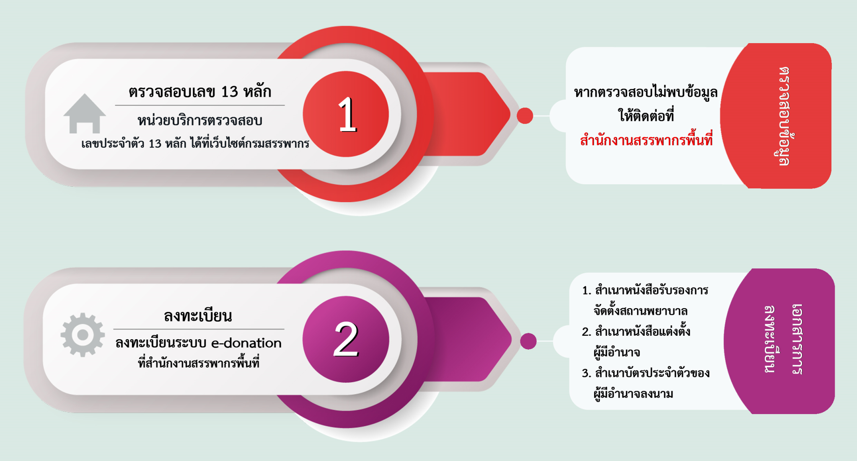
ระบบบริจาคอิเล็กทรอนิกส์ (e-Donation)
กองบริหารการคลัง สำนักงานปลัดกระทรวงสาธารณสุข

Slide 9
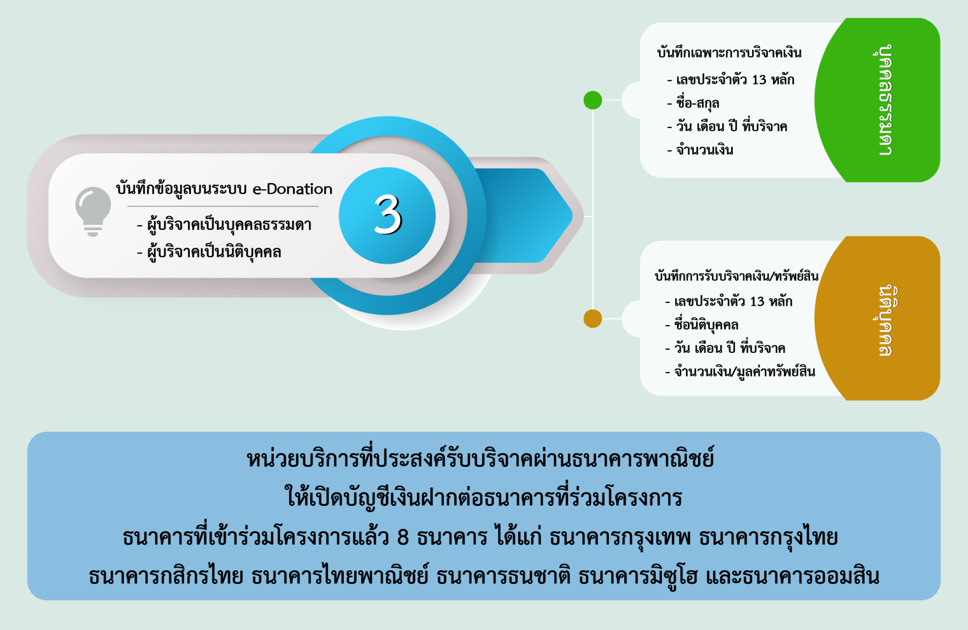
ระบบบริจาคอิเล็กทรอนิกส์ (e-Donation)
กองบริหารการคลัง สำนักงานปลัดกระทรวงสาธารณสุข

Slide 10
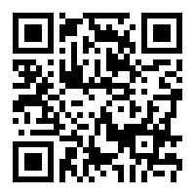
ค้นหารายชื่อหน่วยรับบริจาค ที่ใช้ระบบบริจาคอิเล็กทรอนิกส์ (e-Donation)
http://edonation.rd.go.th/donate/Rep_AppDonate.jsp
กองบริหารการคลัง สำนักงานปลัดกระทรวงสาธารณสุข

Slide 11


